Slide 1
Introdução a Visual C#
Aula 02
Tipos de Dados
Entrada/Saída de Dados

Slide 2
Relembrando P.O.O.
Uma classe é composta por:
Comportamentos ou operações
Características ou atributos
(modelo)
Métodos ou funções
Dados ou variáveis
(implementação)

Slide 3

Relembrando P.O.O.
Classe
Abstração
Molde
“Codifico apenas 1 vez”
Objeto
Concreto
Ocorrência real
“Instancio quantos precisar a partir de uma mesma classe”
X

Slide 4
Exemplo: dados em C#
Todos os tipos no C# podem ser considerados derivados de object.
Isso quer dizer que mesmo os tipos simples têm propriedades (atributos) e métodos.
Exemplo:
Objeto do tipo int
Chamada a um método
int N = 10;
string S = N.ToString();
Console.WriteLine(S);

Slide 5
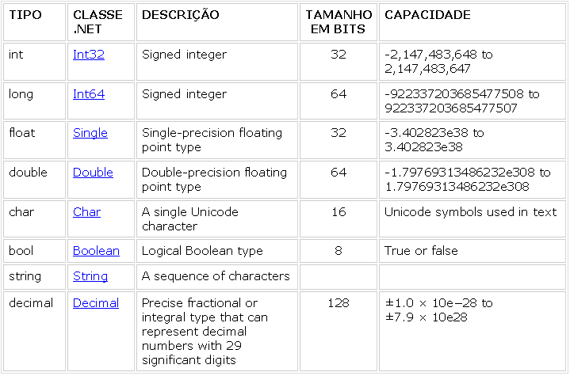
Dados primitivos são objetos

Slide 6
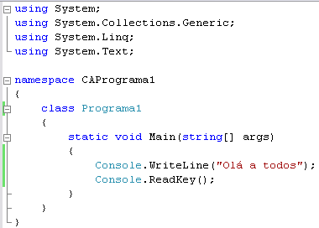
Classe X Programa
Todo programa é uma classe.
Toda classe é um programa?
Como sei que esta classe é um programa?

Slide 7
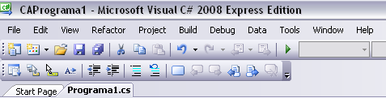
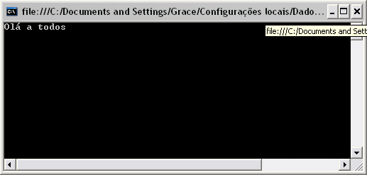
Consigo executá-lo?

Slide 8
Saída de Dados
Classe Console: Responsável por entrada e saída de dados via console (prompt).
Console.Write( ): Converte os parâmetros para string para escrever na janela de console;
Console.WriteLine( ): Assim como o anterior, escreve os valores na tela, e em seguida avança uma linha;
Dúvida: Console é classe ou objeto?
Como podemos acionar método sem instanciar objeto?

Slide 9
Métodos Estáticos
Métodos Estáticos:
Não necessitam de objeto (instância de classe) para serem invocados;
São invocados a partir da classe;
Exemplos:
S = Console.ReadLine( );
Console.WriteLine(S);
X = int.Parse(S);

Slide 10
Entrada de Dados
Classe Console: Responsável por entrada e saída de dados via console (prompt).
Console.ReadLine( ): método para entrada de dados; lê uma linha digitada após a tecla Enter ser pressionada;
O dado é lido como String. Portanto, para valores numéricos, devem ser feita as devidas conversões;
Como converter de String para números?

Slide 11
Método Parse( )
Converte a representação da cadeia de caracteres para um número:
Double.Parse(String): converte string para double;
Int32.Parse(String): converte string para inteiro;
Char.Parse(String): converte string (com um único caractere) para caractere.

Slide 12
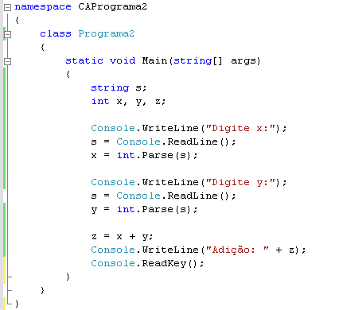
Programa 2 (novo projeto)
Entrada e Saída de dados
Classe Console
ReadLine( ): entrada
WriteLine( ): saída
Método Parse( ): conversão
Inclua as operações:
Subtração
Multiplicação
Divisão

Slide 13
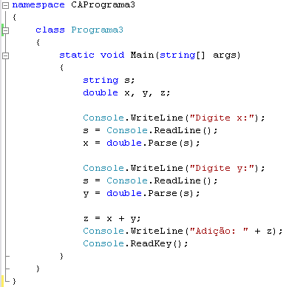
Exemplo: Tipo Double
Entrada e Saída de dados;
Tipo double;
Também possui o Método Parse( ) que converte de String para double.

Slide 14
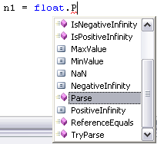
Outros detalhes
Linguagem C# é case sensitive
Ex.: Main é diferente de main
Ambiente possui auto-complete

Slide 15
Nomes de variáveis
A atribuição de nomes a variáveis deve obedecer a critérios que tem por objetivo facilitar o entendimento do programa, facilitar futura manutenção e adequação ao C#.
Não pode conter caracteres especiais;
De preferência, deve ter relação com o uso da variável;
Iniciar com letra minúscula;
Se o nome da variável é formada por mais de uma palavra, as demais palavras começam com letra maiúscula – exemplo “impostoDeRenda”.

Slide 16
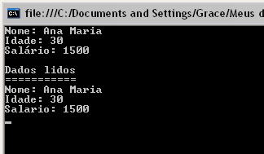
Programa 3 (novo projeto)
Leia os dados de um funcionário e imprima na tela:
Nome
Idade
Salário

Slide 17
Alteração do Programa 3
Altere o programa anterior de modo que o mesmo solicite os dados de um funcionário, seu índice de reajuste e imprima seu novo salário na tela:
Nome
Idade
Salário
Reajuste (%)

Slide 18
Envio de exercícios
Por favor, enviar para atividadescsharp@yahoo.com.br
Assunto ou Subject: Programas 2 e 3 – Entrada e saída de dados
Identificação de atividades
FATEC – ADS
LP VIII – Prof. Grace – 09/08/2017
Nome: Fulano de Tal – Matricula: xxxxxx-x

Slide 19
Próxima aula
16/08
19h-20h30: Palestra SBC (22 A)
20h30: Exercícios no LAB (Aula 03)

